Slide 1
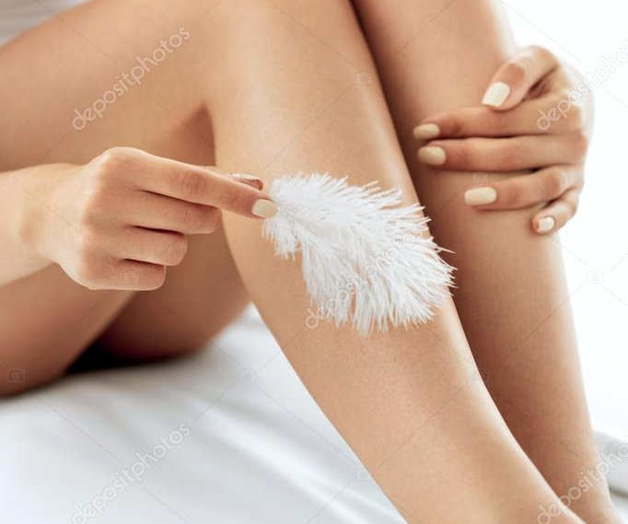
TRATAMIENTOS DE HIDRATACIÓN Y MANTENIMIENTO CORPORAL

Slide 2
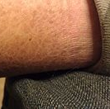
La hidratación corporal
Determinadas zonas del cuerpo necesitan especial atención, ya que tienden a la deshidratación con mayor facilidad: es el caso de las piernas y, en general, en general de áreas con pliegues como codos y rodillas.
Las piernas tienen menos glándulas sebáceas. El manto hidrolipídico, por lo tanto, es menor, lo que provoca una mayor deshidratación de la piel. Esta circunstancia se da tanto en hombres como en mujeres y, sobre todo, a partir de los 30 años . En ocasiones, el uso de calcetines o medias también puede erosionar el manto protector de las piernas y acelerar su deshidratación.

Slide 3
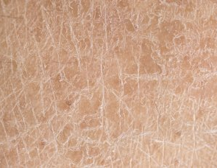
La piel se renueva cada 28 días y este proceso requiere un aporte equilibrado de nutrients, por lo que la alimentación se convierte en uno de los aspectos clave para mantener una piel sana. El agua, las vitaminas A,B,C y E y los minerales , como el selenio , zinc y el hierro, resultan básicos en la dieta diaría . Los principales alimentos ricos en estas sustancias son: frutos secos, cítricos, pescado, carne magra, huevos, pasta, legumbres y lácteos

Slide 4
Necesidades cutáneas especiales de hidratación corporal
Existen dos periodos concretos en la vida de la mujer en los que la piel necesita un aporte de hidratación cutánea superior:
Embarazo: en este periodo la piel necesita mayor elasticidad, ya que el cuerpo se modifica a medida que pasan los meses. Además, una buena hidratación evitará la aparición de posibles estrías. Después de el embarazo, y debido a la alteración hormonal, la piel que había permanecido muy hidratada ( retención de líquidos, etc.) tienden a deshidratarse.
Menopausia: en esta etapa, las mujeres experimentan una serie de cambios que, en la piel, se traducen en pérdida de elasticidad y deshidratación de la dermis. Esto se debe a que, junto a la reducción de los estrógenos, propia de la menopausia, disminuye la cantidad y calidad del colágeno, el encargado del espesor de la piel. De ahí que sea necesario reforzar las medidas preventivas y evitar el daño provocado por el sol

Slide 5
Tratamientos de hidratación corporal
Características: La piel del cuerpo sufre un proceso de envejecimiento totalmente distinto a la del rostro, se arruga y pierde elasticidad de forma elasticidad de forma más lenta, tiende progresivamente a relajarse volviéndose menos tersa y suave. También pueden aparecer zonas de hiperpigmentación superficial en forma de manchas.
Observación visual y táctil: Aspereza. Descamación y rugosidades. Falta de flexibilidad. Tonalidad apagada.
Necesidades cutáneas: Utilizar principios activos que permitan mantener los niveles hídricos de la piel; en función del tipo de piel y la edad.

Slide 6
Cosméticos específicos. CRITERIOS DE SELECCIÓN
Los productos para la hidratación corporal actúan, no tanto por aporte directo de agua a la epidermis, sino depositando en la capa externa de la piel sustancias que le ayuden a retener en su interior en el agua que necesita.
Los cosméticos utilizados poseen componentes hidrófilos y lipófilos en proporciones variables. Suelen ser emulsiones O/A, pero se procura que no sean productos grasos porque generalmente no gustan al tacto; las cremas más grasas y espesas son las creadas para tratar las manos, pues estas son más propensas a la sequedad que el resto del cuerpo. Además de agua, estos productos contienen otros ingredientes : uno o varios aceites de origen mineral ( como la vaselina o la parafina líquida); vegetal (como los aceites de germen de trigo y de aguacate) o animal ( como la lanolina y sus derivados), y alguna sustancia altamente hidrofílica que actúe como humectantes ( glicerina, propilenglicol, alfahidroxiácidos, etc.). A menudo se les añaden algunas vitaminas, sobre todo la A o la E (por sus propiedades antioxidantes) y finalmente conservantes, emulgentes aromas, etc.

Slide 7
Técnicas cosméticas
Algas: tienen un alto contenido en sales minerales y oligoelementos, además de aminoácidos, vitaminas y polisacáridos. Favorecen la hidratación y mejoran la renovación celular. Aplicación en mascarillas, envolturas o unidas a otros activos en forma de crema o geles.
Parafina: forma una película grasa y oclusiva que impide la pérdida de agua transepidérmica. Posee un efecto exfoliante y de eliminación de toxinas, favorece la absorción de activos y es emoliente e hidratante.
Parafangos: son una mezcla de parafinas y fangos; los efectos de la parafina se complementan con las sales minerales y oligoelementos que ofrecen los fangos. El barro también se utiliza para suavizar arrugas poco profundas, pues retarda el envejecimiento de las células, revitalizándolas y fortaleciendo la tensión de la piel. Asimismo, se emplea para realizar limpiezas profundas de cutis pues elimina toxinas, células muertas y el exceso de grasa cutánea.

Slide 8
Técnicas y equipos
Masaje con el guante de crin.
Peeling o exfoliación corporal.
Masaje estético manual.
Aplicación de serúm o activos hidratantes.
Envolturas.
Cepillos rotatorios.
Manta eléctrica.
Rayos infrarrojos.
Equipo vibrador.
Pulverizaciones frías.

Slide 9
Mantenimiento de la hidratación corporal
Utilizar un protector solar adecuado al fototipo de piel.
Utilizar gel de baño que respete el PH cutáneo.
Evitar cremas y jabones con gránulos de acción abrasiva, que se aplicarán solo en la palmas de las manos y las plantas de los pies.
No utilizar esponja sobre la superficie cutánea todos los días.

